Slide 1
স্বাগতম

Slide 2
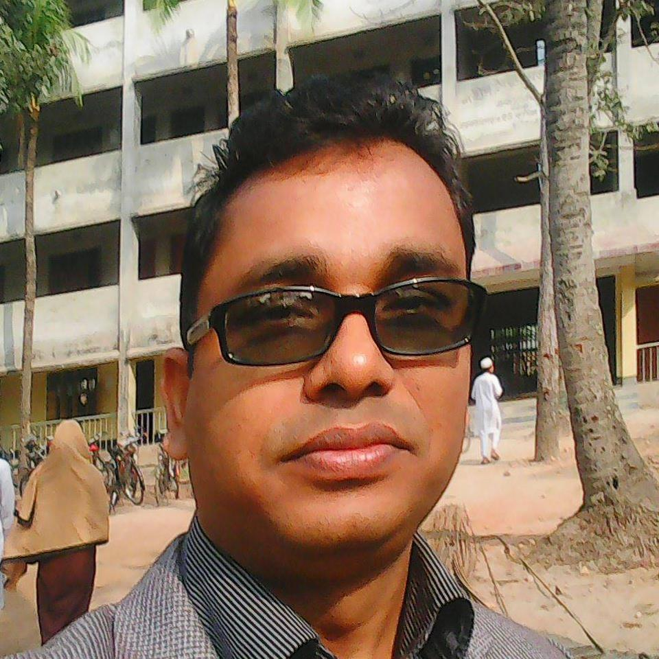
পরিচিতি
এস.এম. তৌফিক উল্লাহ্
সহকারী শিক্ষক (আইসিটি)
হয়বতনগর এ.ইউ. কামিল মাদরাসা
কিশোরগঞ্জ।
Phone : 01714-637863
e-mail : monifakir@gmail.com
বিষয় : আইসিটি
শ্রেণি : ৮ম
সময় : ৫০ মিনিট

Slide 3
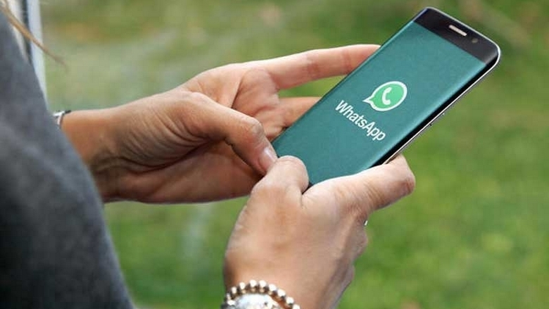
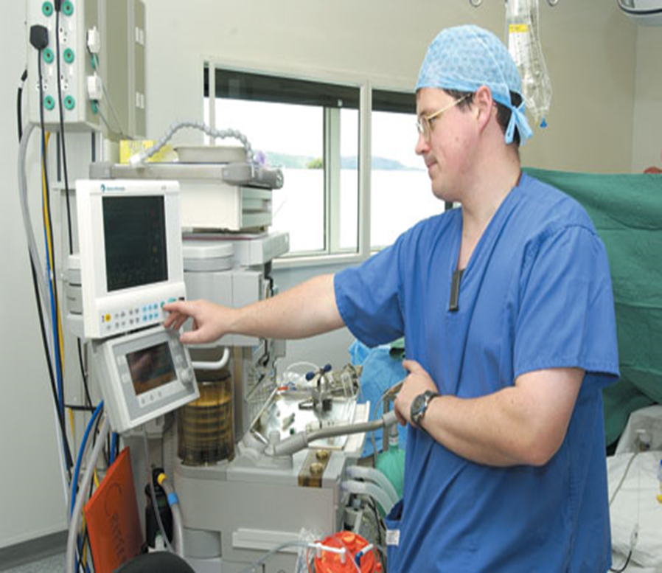
ছবিগুলো দেখে কী বুঝতে পারছো?

Slide 4
আজকের পাঠ
চিকিৎসা বিজ্ঞানে আইসিটি
প্রথম অধ্যায়

Slide 5
শিখনফল
এ পাঠ শেষে শিক্ষার্থীরা……….
১। টেলিমেডিসিন কী বলতে পারবে।
২। চিকিৎসা ক্ষেত্রে আইসিটির উপকরণ চিহ্নিত করতে পারবে।
৩। চিকিৎসা বিজ্ঞানে আইসিটির ভুমিকা বর্ণনা করতে পারবে।

Slide 6
টেলিমেডিসিন : দূর থেকে মোবাইল/টেলিফোনের মাধ্যমে চিকিৎসা সেবা নেয়ার নামই হচ্ছে টেলিমেডিসিন।

Slide 7
টেলিমেডিসিন এক ধরনের চিকিৎসা সেবা যা টেলিফোন বা মোবাইলের মাধ্যমে দূর থেকে রোগীরা বিশেষজ্ঞ ডাক্তারের নিকট হতে অতি দ্রুত চিকিৎসা সেবা গ্রহণ করতে পারে। বর্তমানে ঘরে বসেই টেলিকনফারেন্স বা ভিডিও কনফারেন্স বা অনলাইনের মাধ্যমে দেশী-বিদেশী বিশেষজ্ঞ চিকিৎসকের পরামর্শ গ্রহণ করা যায়, এক টেলিমেডিসিন বলে।

Slide 8
একক কাজ
১। টেলিমেডিসিন কী?

Slide 9
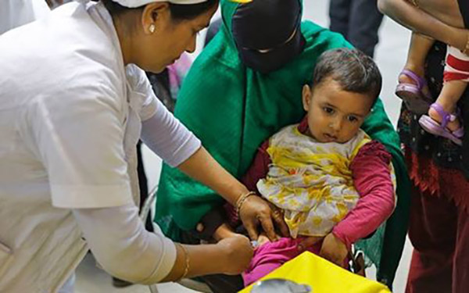
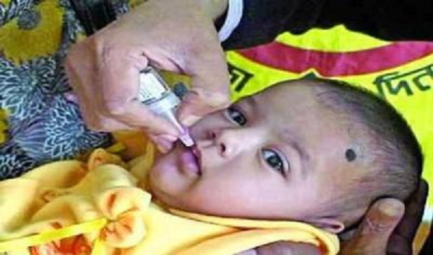
রোগ প্রতিরোধক টীকা

Slide 10
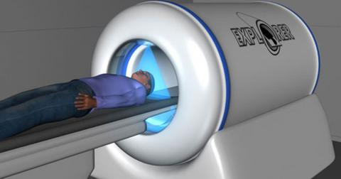
চিকিৎসা বিজ্ঞানে আইসিটি
চিকিৎসায় আধুনিক যন্ত্রপাতি পুরোপুরিই তথ্যপ্রযুক্তিনির্ভর। যার ফলে রোগীরা খুব সহজে আমাদের দেশেই উপযুক্ত চিকিৎসা সেবা পাচ্ছে।
পজিট্রন এমিশন টমোগ্রাফি যন্ত্র তথ্যপ্রযুক্তি ব্যবহার করে রোগীর শরীরের ভেতরের ত্রিমাত্রিক ছবি তৈরি করতে পারে।

Slide 11
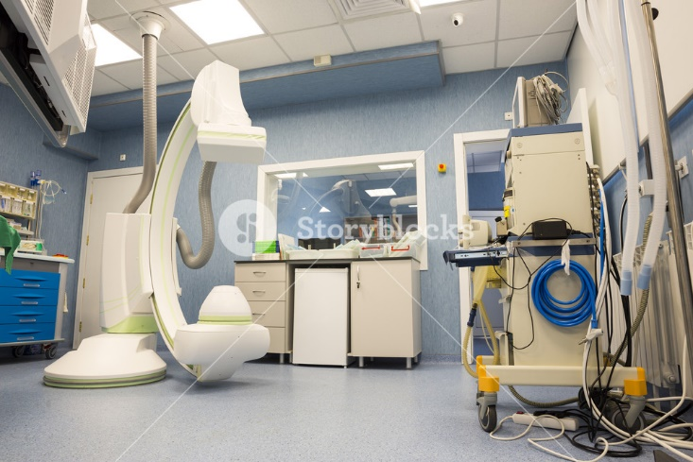
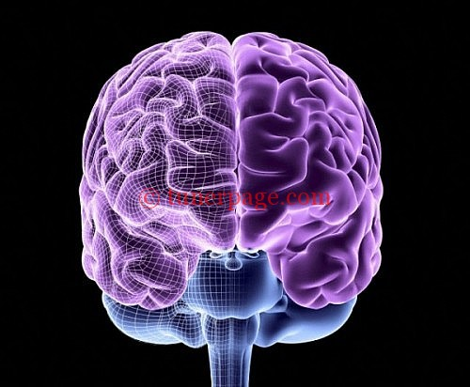
চিকিৎসা বিজ্ঞানে আইসিটি
নিউরোসার্জারির জন্য প্রস্তুত একটি আধুনিক টেলিমেডিসিন যন্ত্র। নিউরোসার্জারি হলো স্নায়ুরোগীদের চিকিৎসার যথোপযুক্ত ব্যবস্থা।
মানুষের মস্তিস্কের ভেতর কোন্ অংশ উজ্জীবিত CT Scan প্রযুক্তির মাধ্যমে এখন বাইরে থেকেই সেটা বলে দেওয়া সম্ভব।

Slide 12
দলীয় কাজ
ক গ্রুপ
খ গ্রুপ
পজিট্রন এমিশন টমোগ্রাফি যন্ত্রের কাজ লিখ।
নিউরোসার্জারির কাজ লিখ।

Slide 13
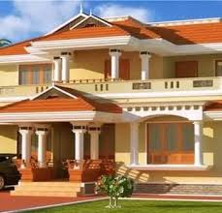
বাড়ির কাজ
১। চিকিৎসা বিজ্ঞানে আইসিটির ভুমিকা নিরূপন কর।
(লিখে আনবে)

Slide 14
মনোযোগ দিয়ে ক্লাসটি উপভোগ করার জন্য ধন্যবাদ

